Slide 1
Диагностика познавательного развития детей дошкольного возраста в аспекте ФГОС
Муниципальное дошкольное образовательное учреждение детский сад «Дельфин» комбинированного вида г.п.п. Чистые Боры
Буйского муниципального района Костромской области
Воспитатель высшей квалификационной категории
Токарева Светлана Васильевна
2019

Slide 2
В соответствии с ФГОС ДО познавательное развитие детей дошкольного возраста подразумевает организацию педагогической работы по трем направлениям
1 Формирует у дошкольников первичные представления о себе, других людях, об окружающем мире, отношениях объектов окружающего мира.
2 Формирует представления об отечественных традициях и праздниках, о планете ЗЕМЛЯ как общем доме людей, многообразии стран и народов мира.
3 Становление у детей основ экологического сознания

Slide 3
Планируемые результаты познавательного развития для детей старшей группы

Slide 4
Диагностическая карта «Познавательное развитие: расширение кругозора детей» (старшая группа)

Slide 5
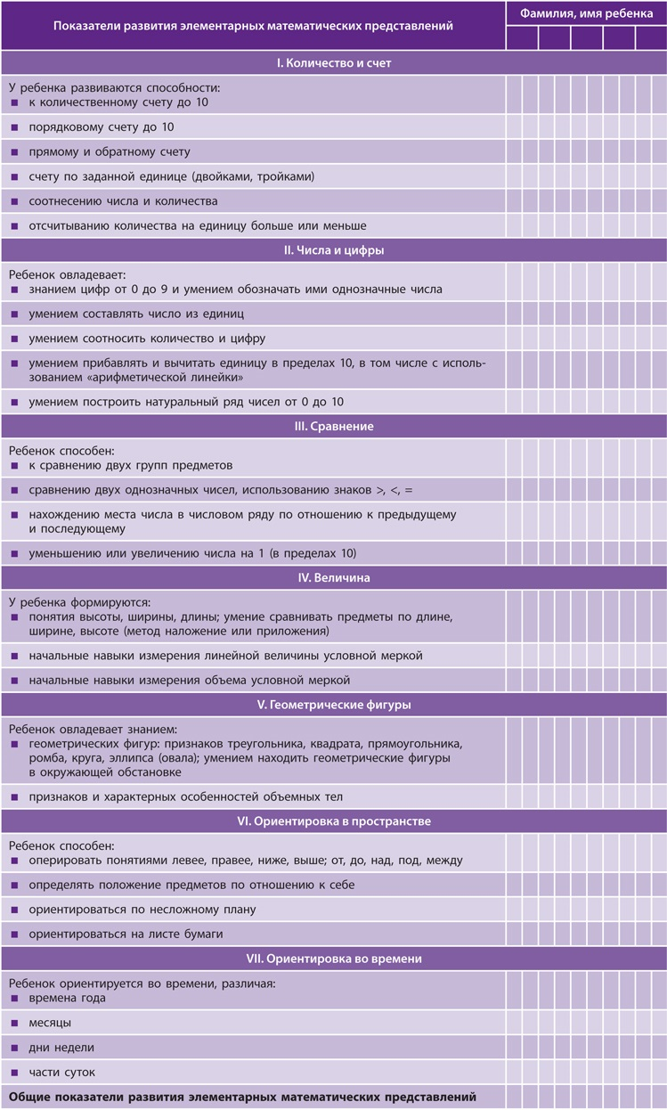
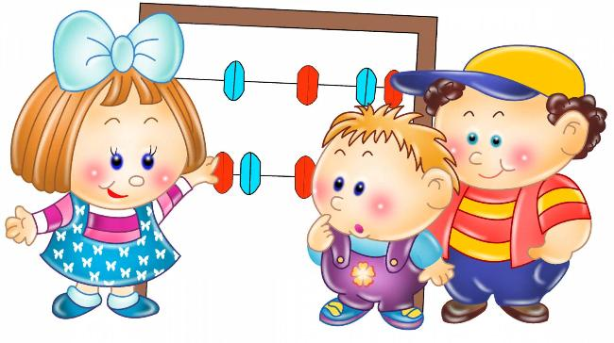
Диагностическая карта «Познавательное развитие: развитие элементарных математических представлений» (старшая группа)

Slide 6
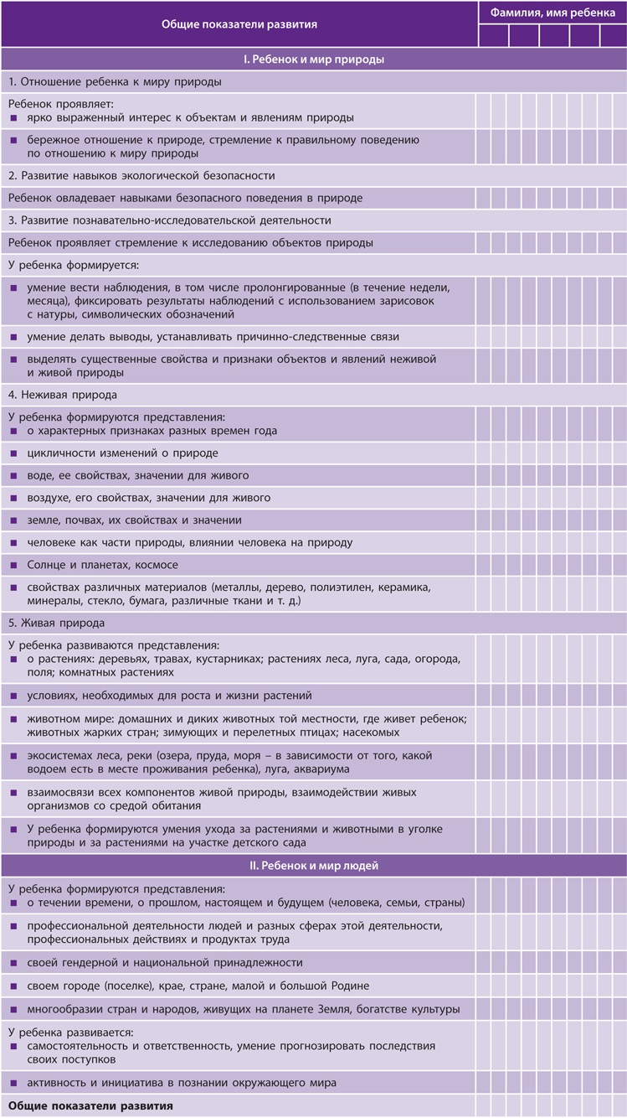
Диагностическая карта «Познавательное развитие: развитие конструктивной деятельности» (старшая группа)

Slide 7
Когда и как проводить диагностику
Сроки, когда проводить диагностику,каждая дошкольная образовательная организация определяет самостоятельно. Показатели развития ребенка педагоги отмечают в начале (в середине) и в конце учебного года.
Система обозначений может быть:
процентной;
символической:
цветовой

Slide 8
Уровень знания детей осуществляется в процессе:
НООД
Дидактических игр
Наблюдений на прогулке
Бесед
Реализаций образовательных проектов.

Slide 9
Как планировать работу с детьми по итогам диагностики
Низкий
уровень
Мероприятия, устраняющие проблемы
Побуждение ребенка к деятельности
Включение ребенка в группы детей, владеющими навыками
Разработка индивидуальных маршрутов
Привлечение родителей

Slide 10
СПАСИБО ЗА ВНИМАНИЕ!

